Slide 1
주식 예측 인공지능 만들기
IAIP 23-1 Final team project
18조
김가륜(21900059), 송예지(22100396), 김민경(22100090), 이진주(22100579)

Slide 2
Problem description
IAIP 23-1 Final team project
과거 데이터를 이용하여 에코프로 주식 예측 인공지능 만들기
국내 기업 에코프로의 상장일(22-06-07)부터 작성시점(23-06-03)까지의 과거 주식 데이터를 수집하고, 이를 통해 학습시킨 AI모델을 활용하여 다음날의 주식을 예측
수집하는 데이터: 시가(Open), 고가(High), 종가(Close), 거래량(Volume), 전일대비 데이터(Change)
주식 데이터는 Sequential한 특징을 가지므로, AI 모델로 RNN과 LSTM을 채택

Slide 3
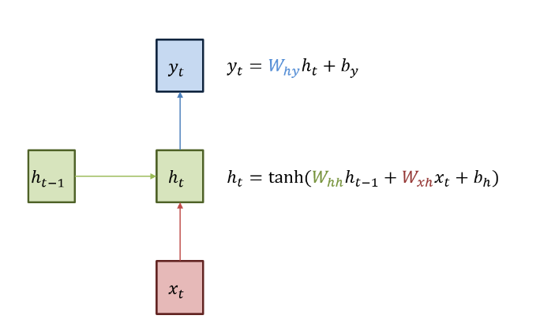
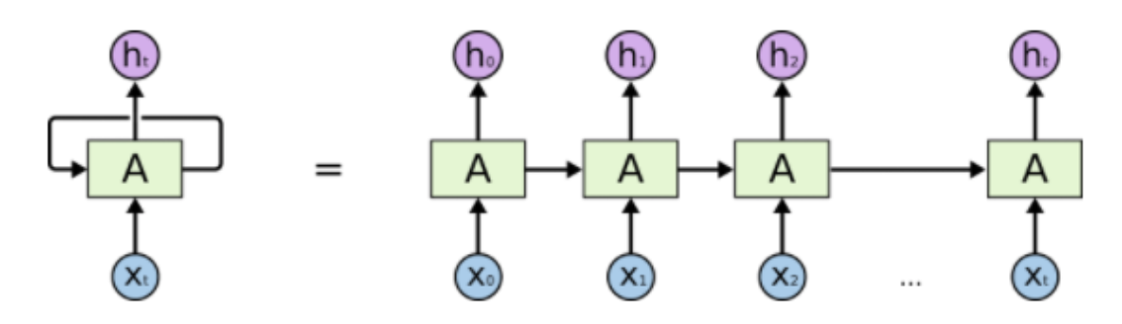
Background and conventional approach
IAIP 23-1 Final team project
RNN(Recurrent Neural Network)
:히든 노드가 방향을 가진 엣지로 연결돼 순환 구조(directed cycle)를 이루는 인공 신경망의 한 종류, 순차적인 데이터 처리에 특화
시퀀스 길이에 관계 없이 input과 output을 받아들일 수 있는 네트워크 구조이다. 기본 구조는 이하 그림과 같이 현재 상태의 히든 ht를 직전 시점의 히든 ht-1를 이용하여 갱신하는 것이다. 즉, 이전의 데이터를 통해 학습된 셀의 상태 정보가 다음 데이터의 학습에 다시 사용한다.
*vanishing gradient problem: 관련 정보와 그 정보의 사용 지점 사이의 거리가 멀 경우 학습 능력이 크게 저하되는 RNN의 결점이다.

Slide 4
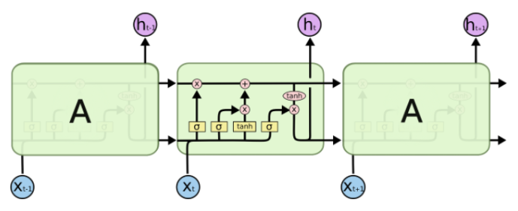
Background and conventional approach
IAIP 23-1 Final team project
LSTM(Long Short-Term Memory Models)
:RNN의 결점을 보완한 버전이고, RNN의 히든 state에 cell-state를 추가하여 직전 데이터뿐만 아니라 거시적인 과거 데이터를 함께 고려 가능
내부의 구조는 아래와 같다.
cell state가 일종의 컨베이어 벨트 역할을 하여 state가 오래 경과하더라도 그래디언트의 원활한 전파를 보장한다. forget date, input gate를 사용한다.

Slide 5
Proposed method
IAIP 23-1 Final team project
Data collection
FinanceDataReader 모듈을 사용하여 에코프로 주식 데이터를 수집
에코프로 종목 코드를 파라미터로 주어 상장일인 2023.6.7부터 작성시점 금일인 2023.6.3까지의 데이터 로드.

Slide 6
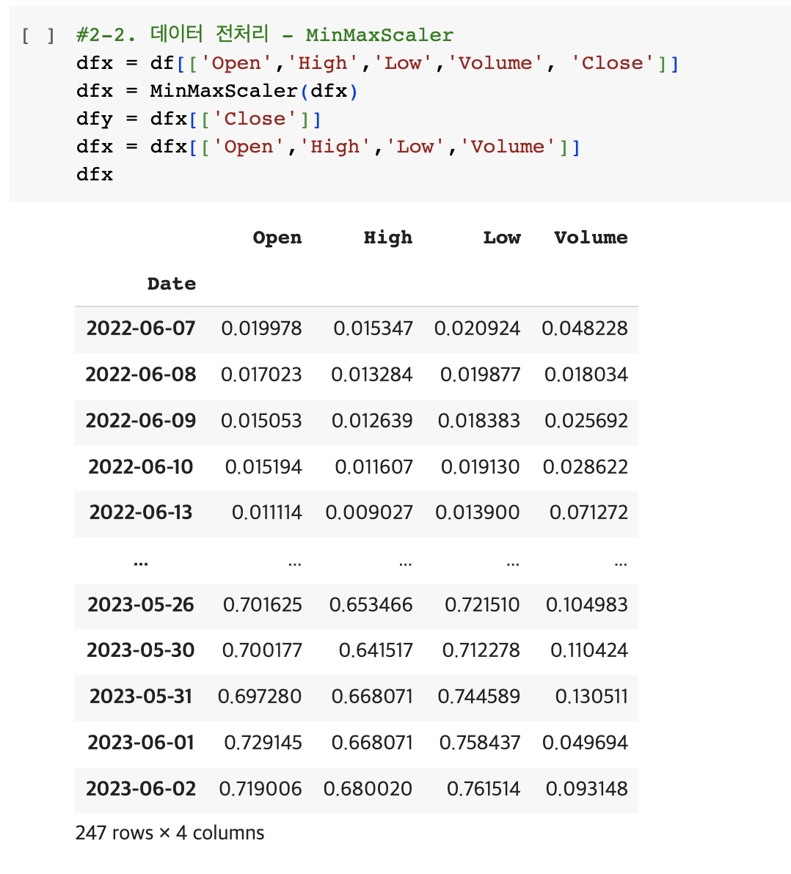
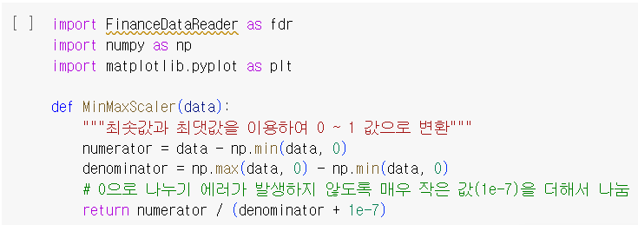
Proposed method
IAIP 23-1 Final team project
2. Data preparation
2. MinMaxScaler

Slide 7
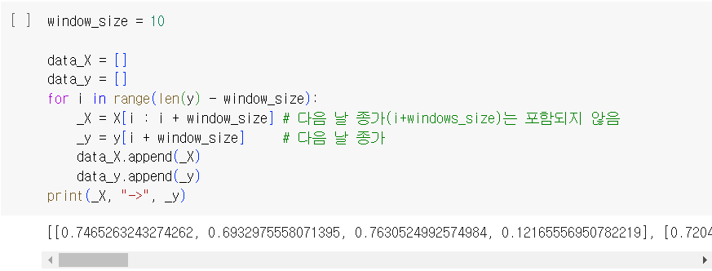
Proposed method
IAIP 23-1 Final team project
2. Data preparation
3. 10일 동안의 OHLVC 데이터로 다음 날의 종가 예측

Slide 8
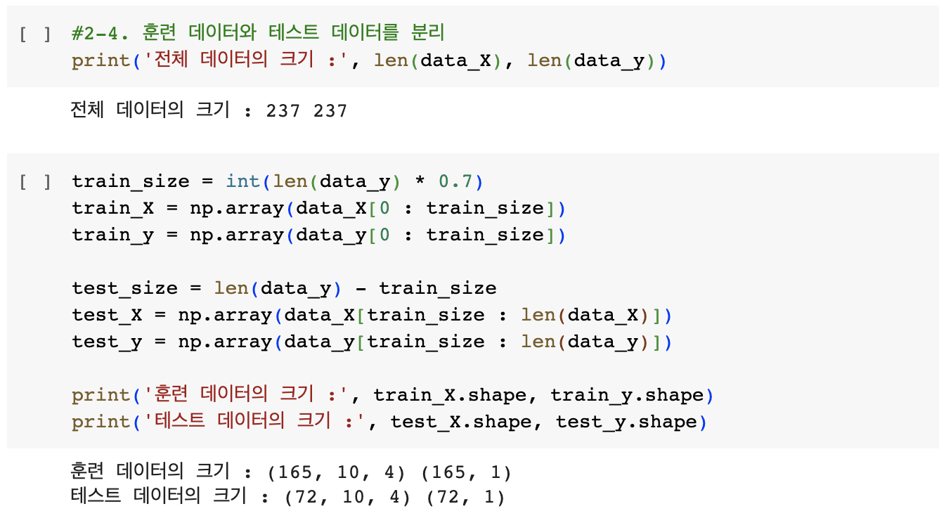

Proposed method
IAIP 23-1 Final team project
2. Data preparation
4. 훈련 데이터와 테스트 데이터를 7:3 비율로 분리

Slide 9
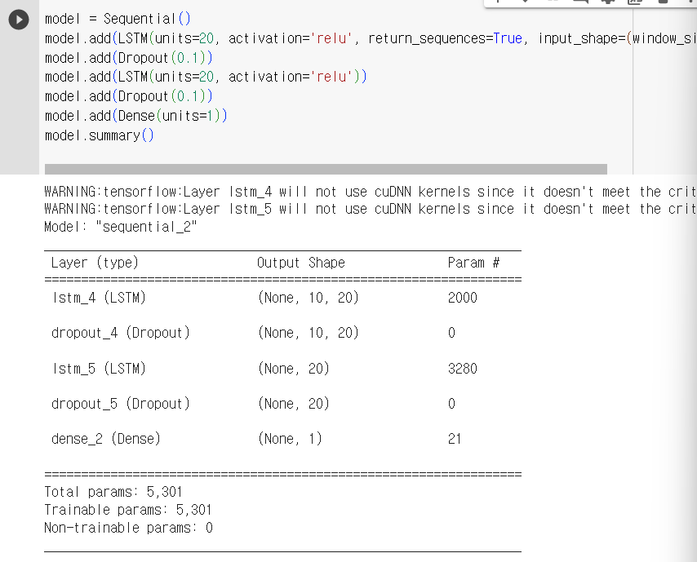
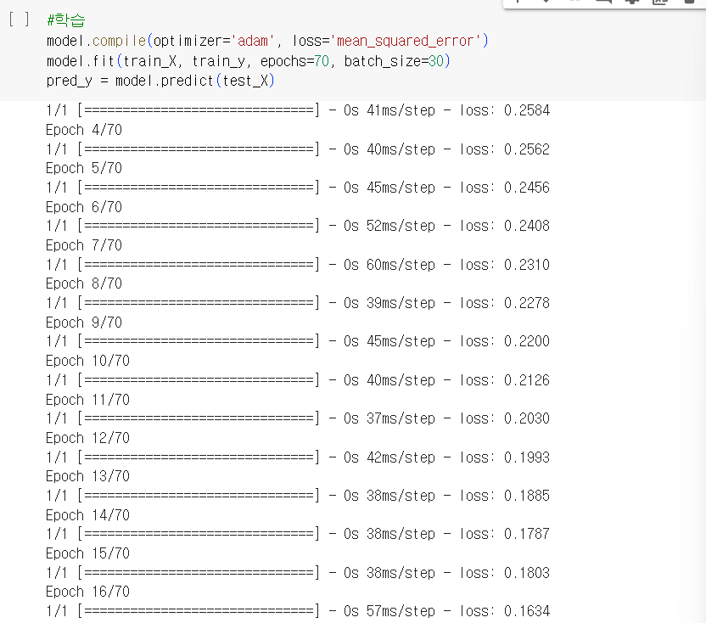
Proposed method
IAIP 23-1 Final team project
3. AI approach
LSTM 모델을 정의하여 학습시키기

Slide 10
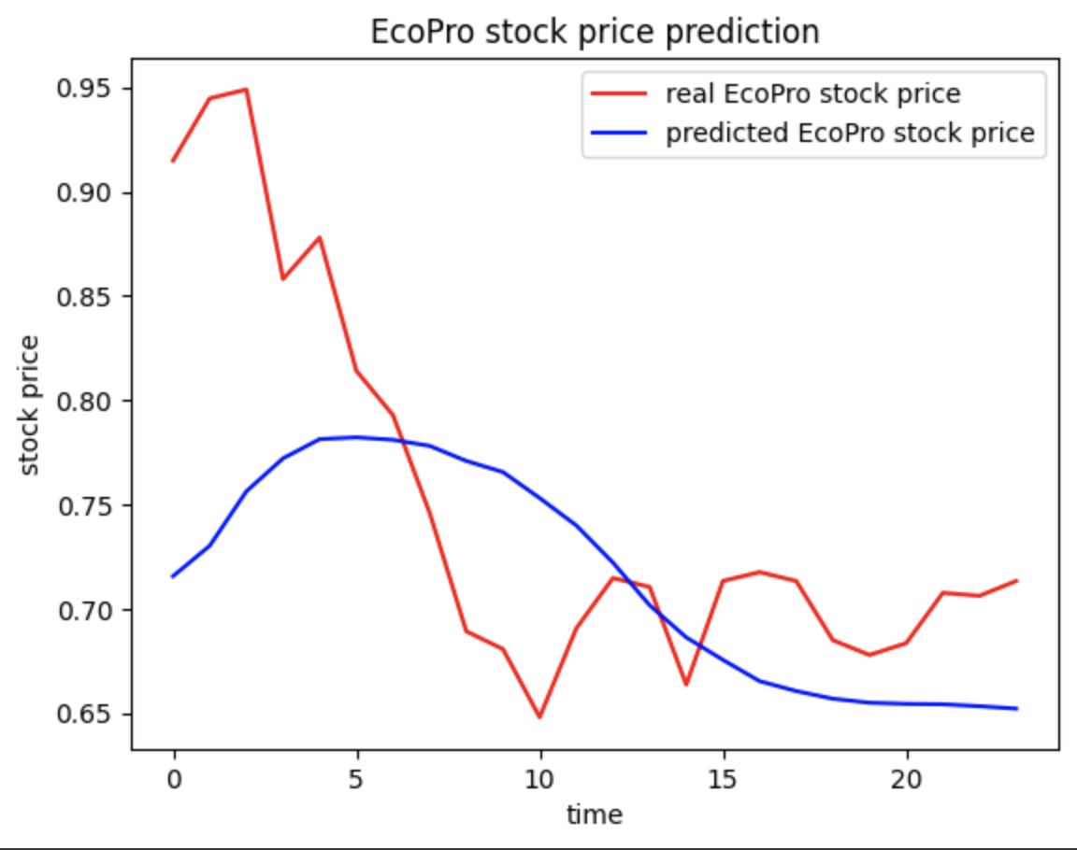
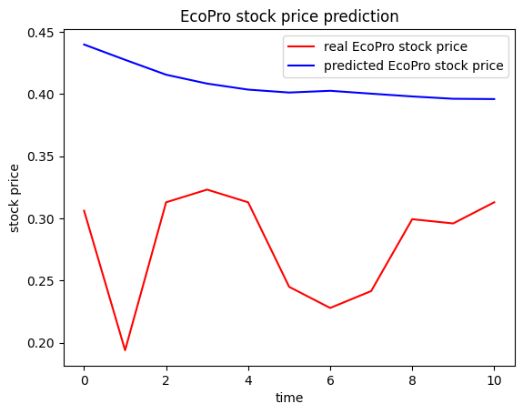
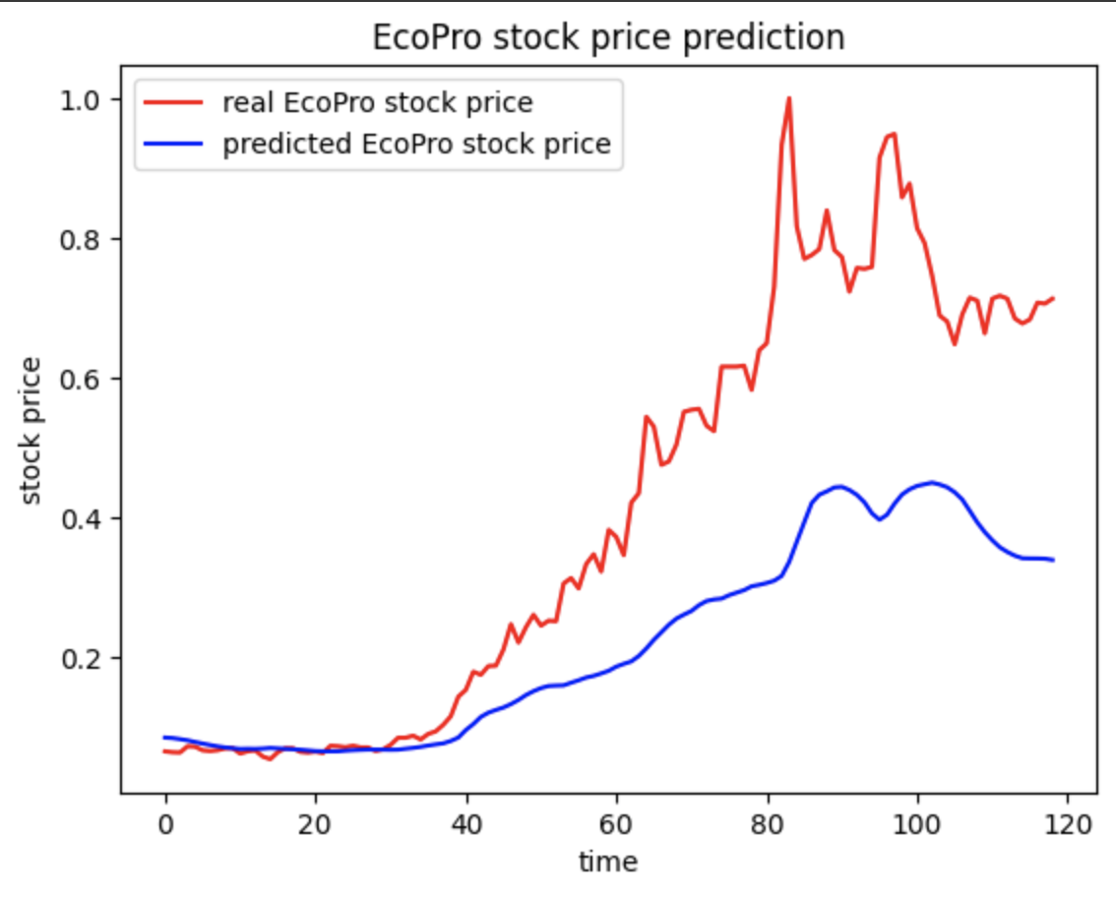
Proposed method
IAIP 23-1 Final team project
4. Evaluation criteria
data sampling 단위에 따른 예측 정확도 차이
data samping
window size
9:1
10
7:3
10
5:5
10

Slide 11
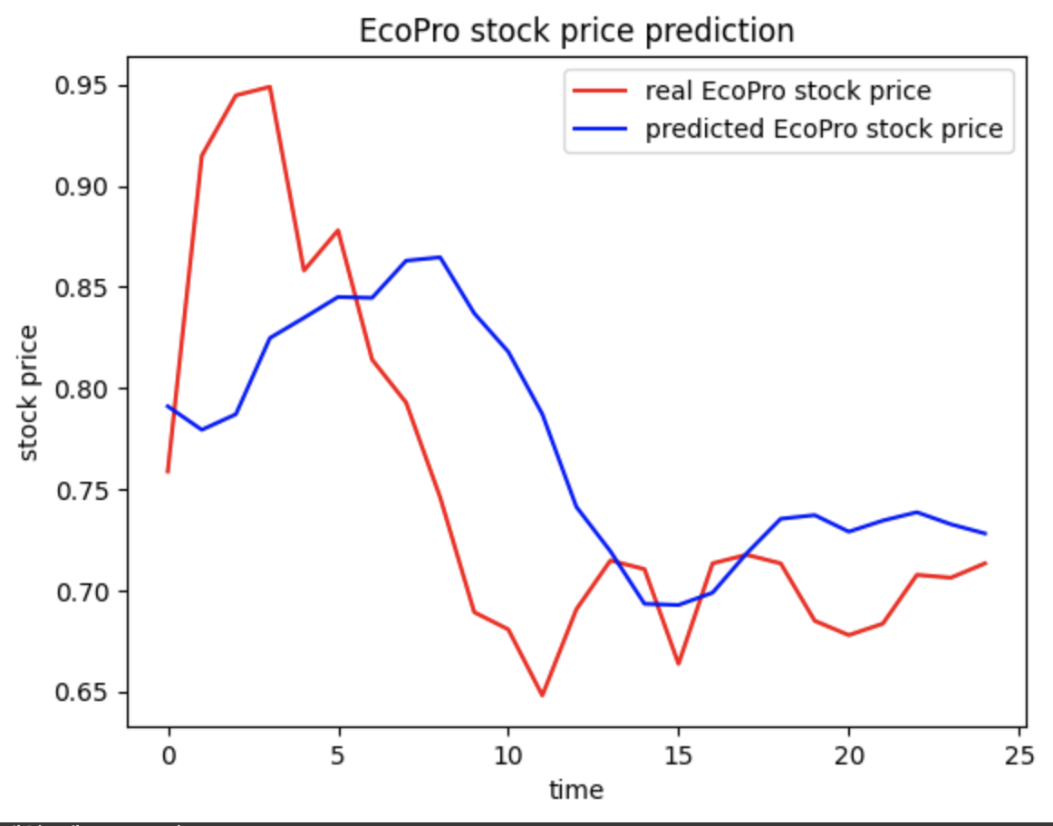
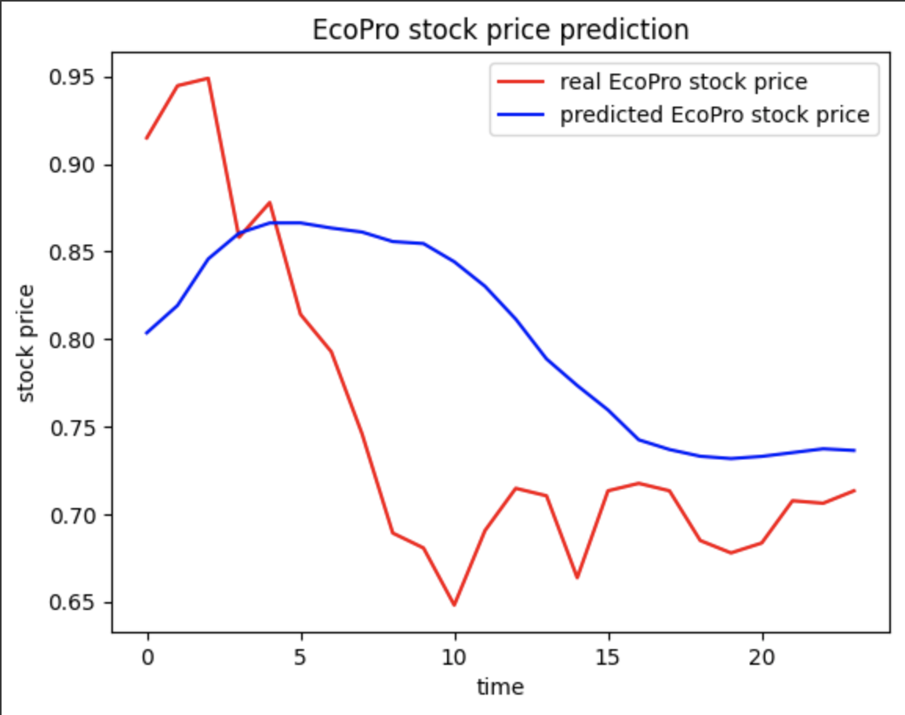
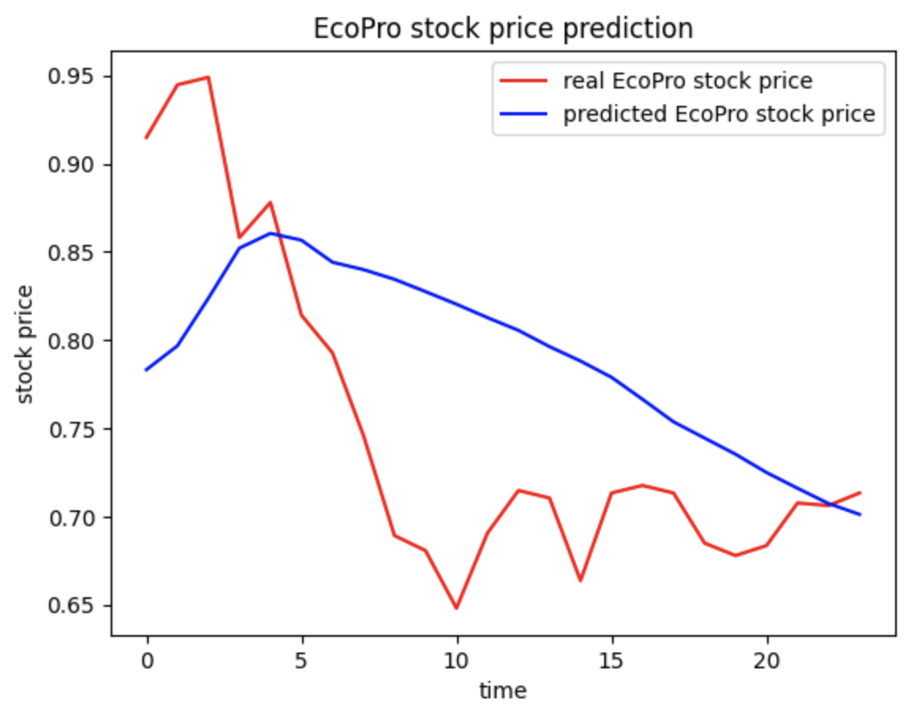
Proposed method
IAIP 23-1 Final team project
4. Evaluation criteria
window size 단위에 따른 예측 정확도 차이
data samping
window size
9:1
5
9:1
10
9:1
15

Slide 12

Results
IAIP 23-1 Final team project
데이터의 양, 종류, AI의 판단에 사용될 데이터 개수에 따라서 다양한 결과를 볼 수 있었다.
인공지능 학습: 데이터 양, 데이터 그룹화
Data sampling 비율: 9:1
Window_size: 참고 데이터 범위, 최근 변화에 민감도, 이동평균선

Slide 13
Discussion
IAIP 23-1 Final team project
Why your results are better/worse than other methods?
순차적인 데이터의 처리의 대표적인 방법론은 RNN이지만, 우리의 모델은 단기 기억 뿐인 RNN을 보완한 LSTM 모델을 채택함.
따라서 주식 데이터 처리시 그래디언트의 손실을 최소화하여 더 효과적인 예측을 가능하게 했다.
How to improve the result?
결과값을 향상시키기 위하여, data sampling의 단위, window size의 값을 바꾸어가며 정확도를 비교하고, 데이터의 품질을 향상시킬 수 있는 방법을 고민하였다.
결과:
data sampling - 학습 데이터 비율의 최대화
window_size - 분석할 주식의 특성, 투자전략에 따라 선택

Slide 14
Conclusion
IAIP 23-1 Final team project
주식 데이터의 순차적 특성 고려, 순차적 데이터의 처리에 유용한 LSTM 모델 사용
예측 정확도 향상을 위해…
sampling data의 비율 up
데이터의 양과 주가의 특성, 투자 목표와 전략에 맞는 window_size 선택
작은 window_size: 주식의 단기적인 움직임, 빠른 트렌드 파악
큰 window_size: 주가의 장기적인 추세
시뮬레이션을 통한 window_size의 유효성 평가 필요
일별 데이터 -> train data 양의 부족 문제 초래, 장기간 투자에 더 어울리는 데이터
단기간에 초점을 맞춘 예측 인공지능을 원한다면 데이터셋의 단위를 보다 세밀한 단위로.

Slide 15

감사합니다

